Slide 1
Unveiling Exception Handling Bug Hazards
in Android based
on GitHub and Google Code Issues
ExceptionMiner
(issue 안의 stack trace + 소스코드 + 바이트코드) 에서 Bug Hazard를 추출함
Bug Hazards: Exception 과 관련된 코드에서 failure를 유발하는 특징
ex) uncaught exception

Slide 2
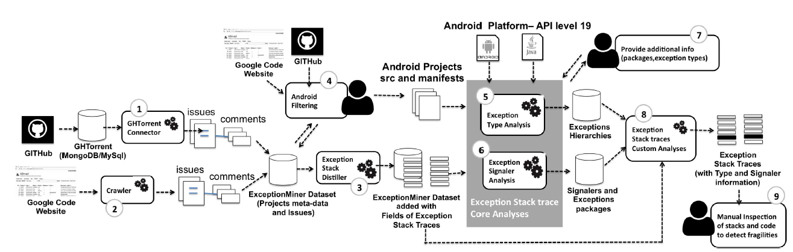
Study Overflow
1,2. Github와 GoogleCode의 issue 들을 모은다
3. issue 안의 stack trace를 추출하고 정제한다
추출한정보를 소스코드와 바이트코드 정보와 합친다
5. exception의 종류를 알아낸다
6. exception의 origin을 알아낸다
4,7,9. 사람이 수동으로 조사 – mining & 8 과정에 도움
8. Bug Hazard를 찾는다.

Slide 3
issue 모으기
GitHub
Bugzilla와 Jira 와 다른점: predefined field(severity, priority)가 없고, 소유자가 수정가능
GHTorrent에서 가져온다.
repositor를 기준으로 실제 모바일 앱만 가져온다.
2014 기준, 정제 후 482개 프로젝트, 31,952개 issue, 4,042 exception stack traces
정제 전 2,542개 프로젝트 중에서 589 프로젝트가 stack trace 포함하고 있다
Google Code
Web Crawler로 가져온다.
157 프로젝트, 127,456 issue, 1,963 exception stack traces

Slide 4
ExceptionMiner tool
이슈 추출 → exception stack trace만 추출 → 정보 정제 → 바이트코드랑 소스코드 추가로 결합해서 분석한다. 4가지 모듈로 이루어짐.
Repository Connectors
issue 저장소(GHTorrent 데이터베이스 + Google Code connector) 랑 연결함.
Exception Stack Trace Distiller
정규 표현식에 기반한 parser과 휴리스틱을 사용해서 텍스트 안의 exception 이름과 stack trace를 추출한다.
Stack trace에서 정보를 정제한다.
Root exception과 signaler, exception wrappers와 signaler
관련된 class와 package 정보도 추출
기존 연구(Infozilla)와 다른 점: 로그파일 정보와 섞여있는 stack trace를 찾을 수 있다.
Exception Type analysis
Exception Signaler analysis

Slide 5
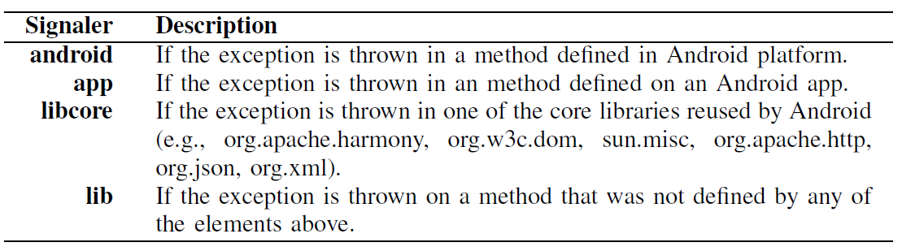
ExceptionMiner tool
Repository Connectors
Exception Stack Trace Distiller
Exception Type analysis
origin 종류
stack trace의 exception 들의 종류를 분석.
Design Wizard framework [16]을 사용하여 스택 트레이스에 있는 exception의 바이트코드 조사
Java exception의 hierarchy를 거꾸로 올라가서 base exception type를 찾는다.
프로젝트나 reused Java library에서 jar 파일을 찾을 수 있으면 exception 종류를 찾을 수 있음
바이트코드를 찾을 수 없는 경우, 안드로이드 플랫폼(버전 4.4, API 레벨 19)에 정의되어 있는 exception에서 찾음. 앱 실행 중 생긴 exceptio과 안드로이드 코어 librar에서 생기는 exception
앱과 3rd 파티 library에 정의된 exception도 분석함
Exception Signaler analysis
Signaler를 origin에 따라서 분류함
모든 Java 패키지로 구성함. android랑 app은 Android specification 사용. libcore는 앱 자체. 모듈이 앱의 manifest 파일을 추출함. 여기에 앱의 메인 패키지가 정의되어있다. 만약 manifest 파일 없으면 resursive하게 소스코드 디렉토리의 구조를 분석한다. signaler 이름과 package 이름 사이의 Pattern matching을 사용.

Slide 6
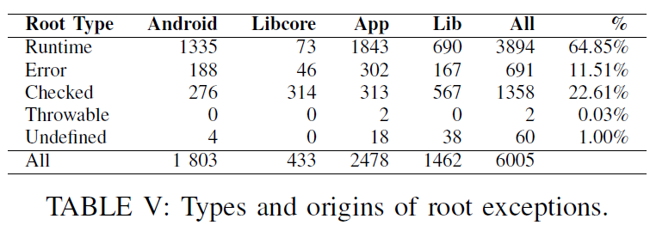
Manual 조사
패키지 인식
ExceptionMiner 툴이 인식하지 못한 exception의 종류가 무엇인지
이전 버전 library,앱, 안드로이드 플랫폼에 정의되어 있는거는 Undefined로
31개의 undefined exception. 60개의 exception trace에서 발견됨

Slide 7
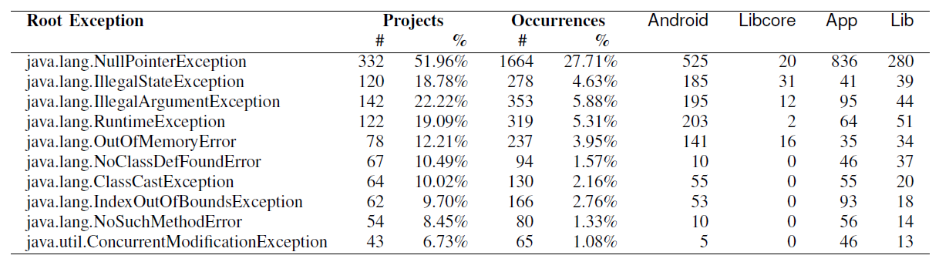
Study 결과
Top 10 root exceptions

Slide 8
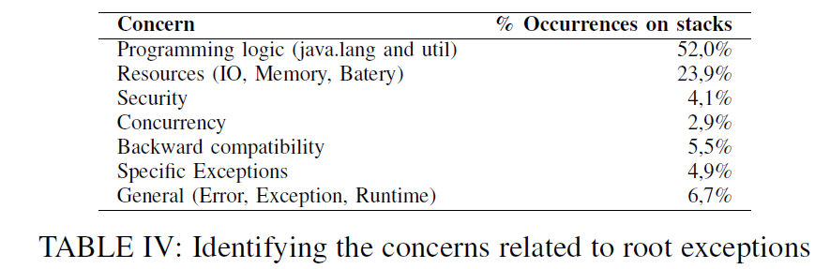
Root exception이 bug hazard 밝힐 수 있는가?
대부분(75%)의 exception이 프로그래밍 logic 실수(out-of-bounds array index, 0으로 나누기, null 참조) 아니면 resource limitation(OutOfMemory) 때문에 runtime environment에서 throw됨.
안드로이드 앱의 주요 이슈인 Security와 concurrency는 각각 5% 미만을 차지함
Exception이 어떤걸 의미하는지는 Javadoc documentation과 Java specification에 따름
NullPointerException이 가장 많이 보이는 root cause(27.71%)
[34][20] 에 따르면 대부분의 자동으로 감지된 버그는 NullPointerException 때문이다.
← 모바일 개발할 때 결함의 원인이 되는 것들: Resource management, Security, Concurrency, Backward compatibility

Slide 9
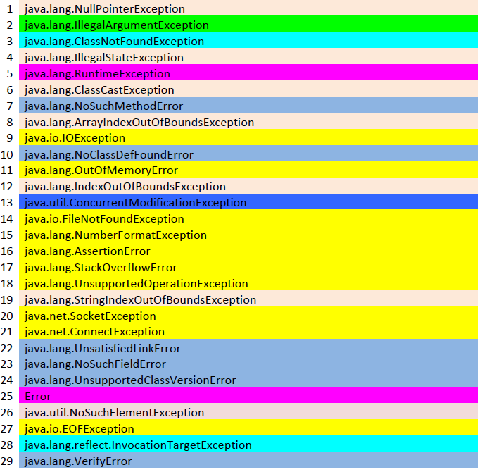
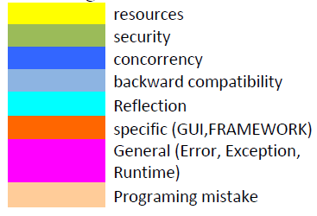
카테고리
Top 100 classification
95%의 stack trace에서 보고됨

Slide 10
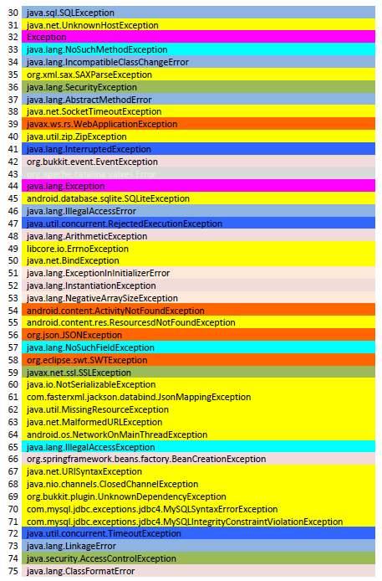
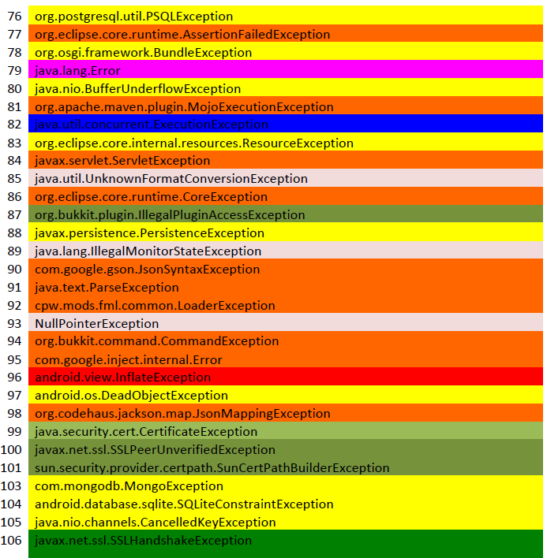

Slide 11
Exception type이 bug hazard 밝힐 수 있는가?
Root exception의 origin
Android Libcore이 origin인 것들은 대부분이 checked eception이다.
crash의 2/3 정도가 runtime exception 에서 온다.
Runtime exception 중 4%가 programmatically throw 된다. 이 중 0.4%만이 문서화되는데 문서화 될 필요성이 있다.
C에서는 체크된 exception 이라고 throw 할지라도 자바 컴파일러에서는 인식 못할 수도 있다.

Slide 12
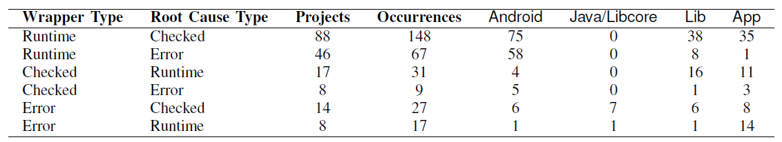
Exception wrapping이 bug hazard 밝힐 수 있는가?
50.7%의 wrapping은 안드로이드 플랫폼에서 실행된다.
49.5%의 cross-type-wrapping은 wrapping 의 책임이다.
exception을 일반 runtime exception으로 마스킹 해주는게 안드로이드에서 흔하지만 이 exception 의 정보를 잃을 수 있기 때문에 bug hazard로 취급할 수 있다.
wrapping을 하는 메소드가 C로 쓰여있다. Out of Memory 같은 복구불가한 오류를 mask 하게 되면 “exception confusion”을 야기한다. 즉 프로그램이 예측불가능한 상태가 된다.
Wrapping이 잘못쓰이면 더 큰 혼란 발생할 수 있음

Slide 13
Discussion
Exception handling confusion problem
Null pointer 문제
Uncaught exception 방지

Slide 14
Threats to validity

